Slide 1

국제예술대생을 위한 필수 아이템
모바일(비대면) & 하나은행 남서울지점 신청 가능

Slide 2
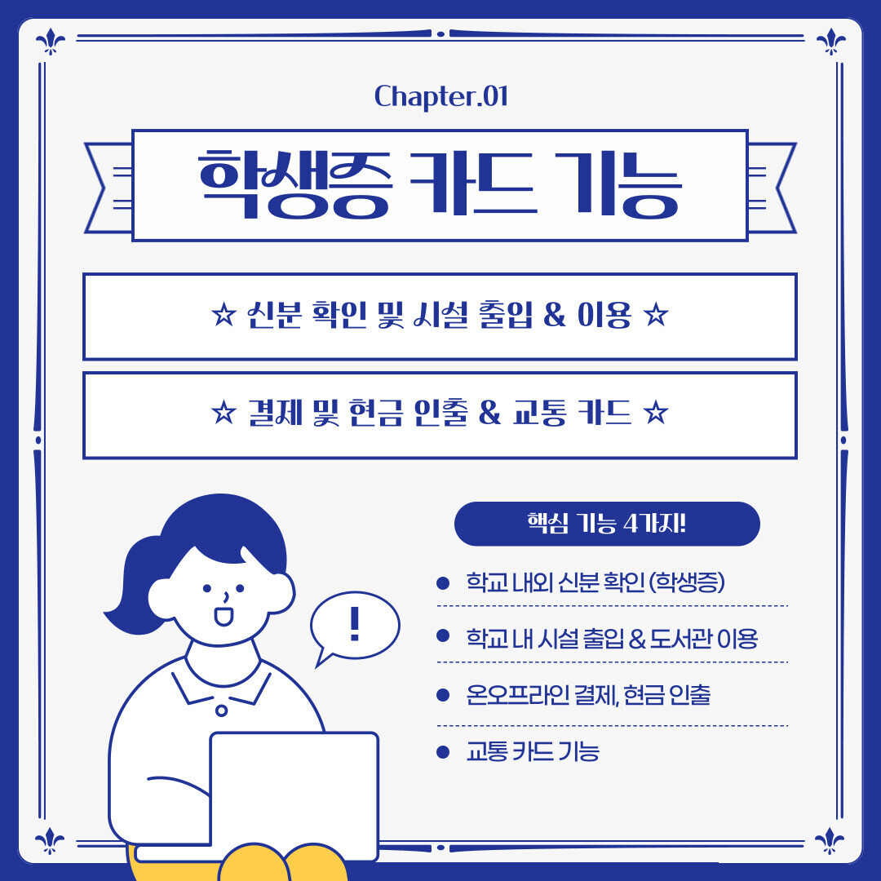

Slide 3
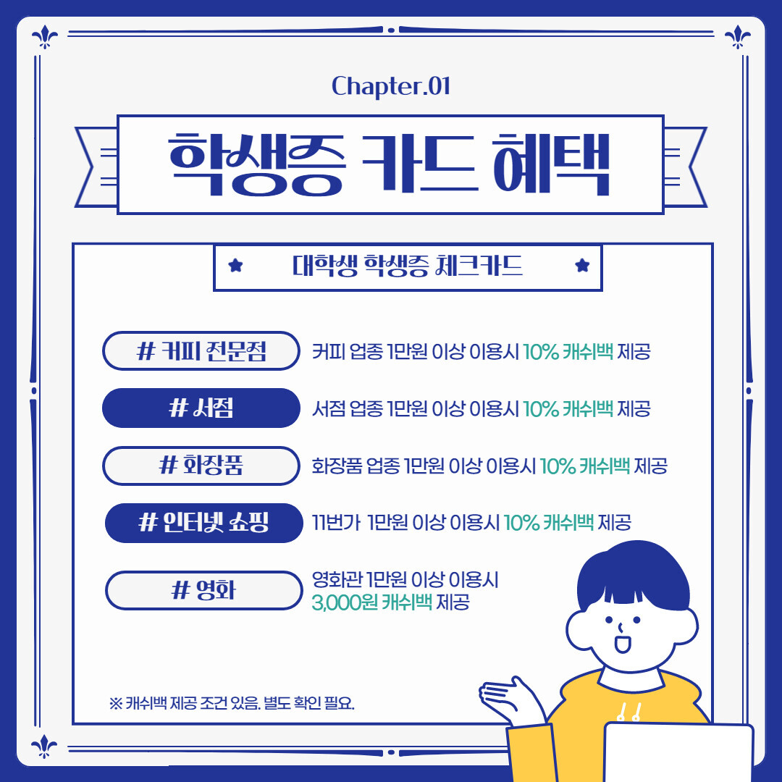
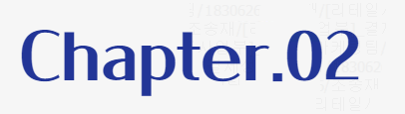

Slide 4
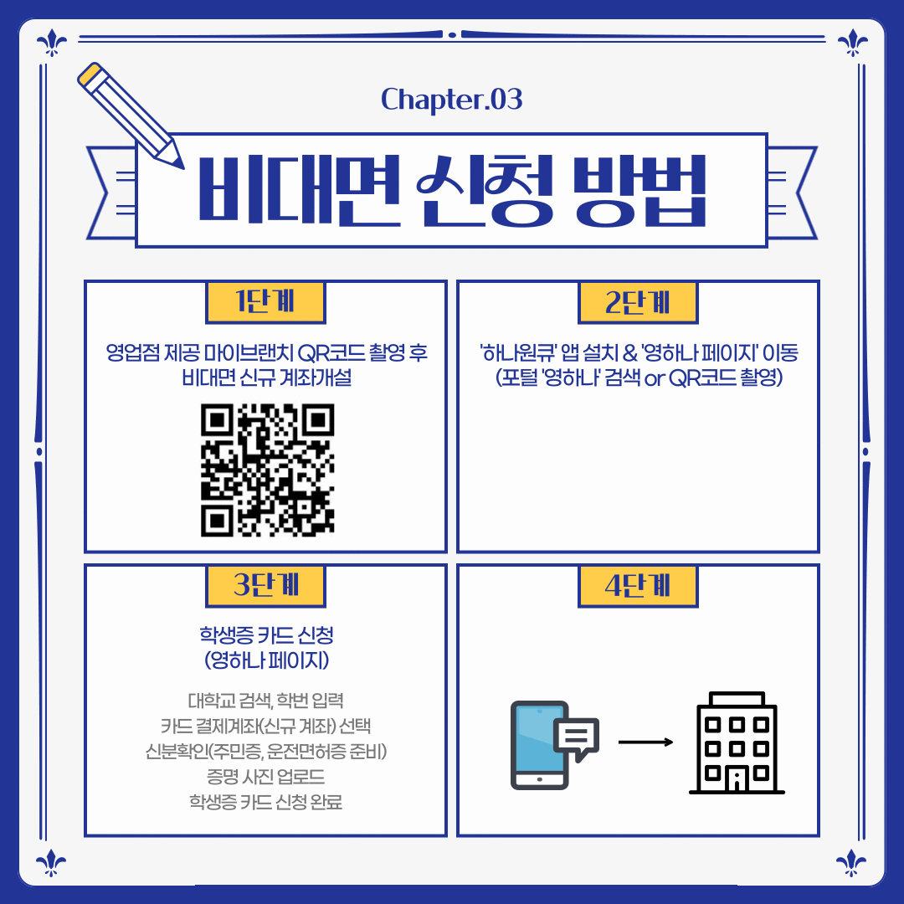
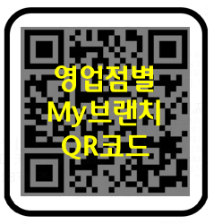
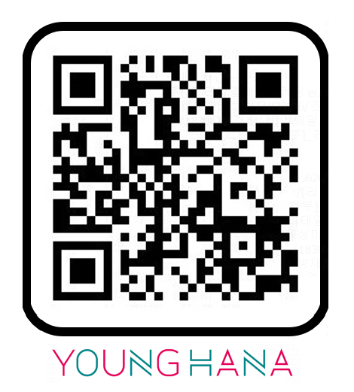
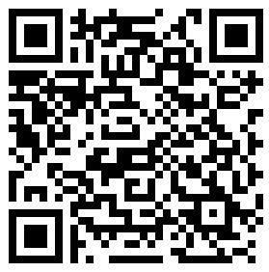
카드 수령 안내 문자 수신 후
하나은행 남서울지점 방문 및 수령

Slide 5
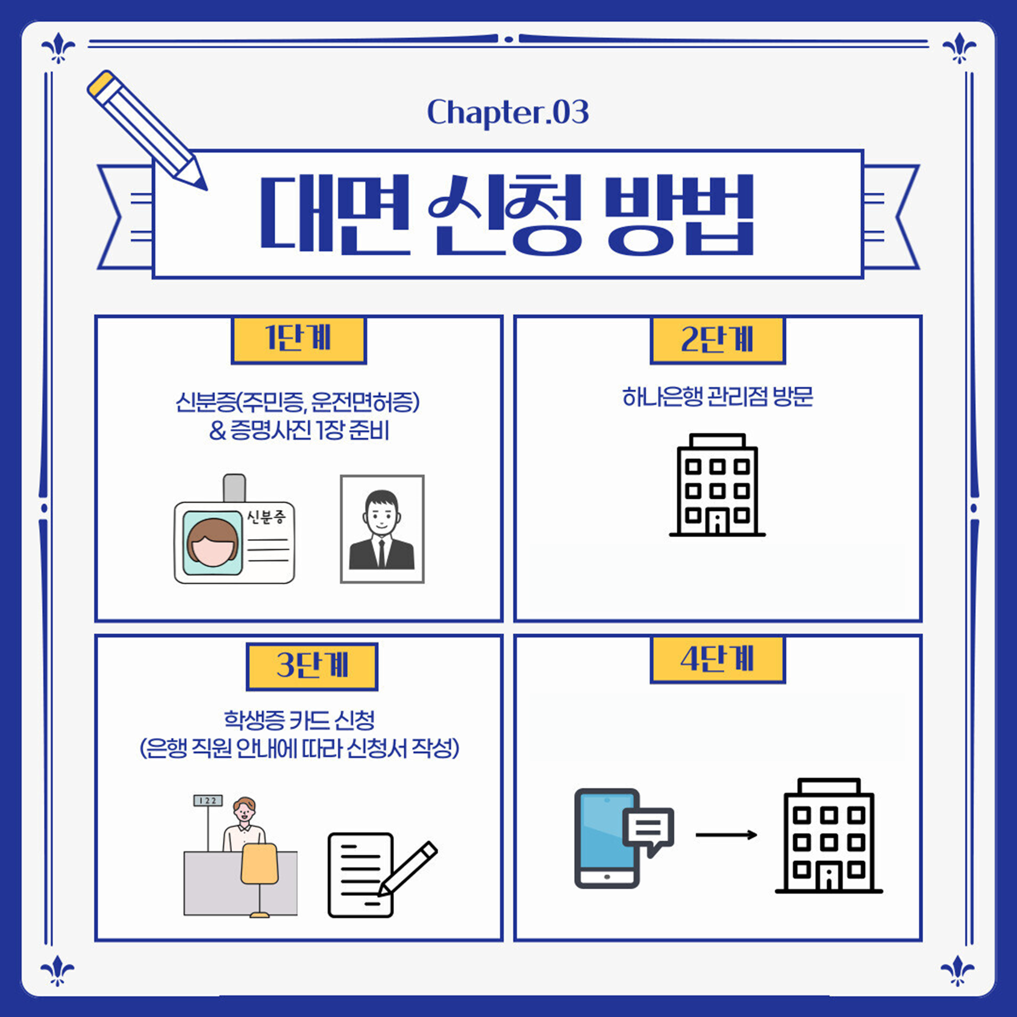
하나은행 남서울지점
카드 수령 안내 문자 수신 후
하나은행 남서울지점 방문 및 수령

Slide 6


Slide 7




국제예술대대학 학생증 카드
신입생 및 편입생 (외국인 제외)
2024.03.24(월) ~ 05.31(토)
추후 SMS문자안내
02-540-1111(하나은행 남서울지점)

